Slide 1

Corso di laurea in Ingegneria dell’Automazione Esame di Internet of Things
CAR ACCIDENT DETECTION AND
COLLITION AVOIDANCE
Docenti: Prof. Ing. L. A. Grieco, Ing. P. Boccadoro.
Studenti: Brandi Antonio, Comitangelo Giuseppe, Zitoli Vladimir

Slide 2
Materiale utilizzato
4 sensori di distanza
2 accelerometri
5 antenne nRF24L01+
3 Arduino Uno
2 Arduino Nano
2 macchine telecomandate

Slide 3
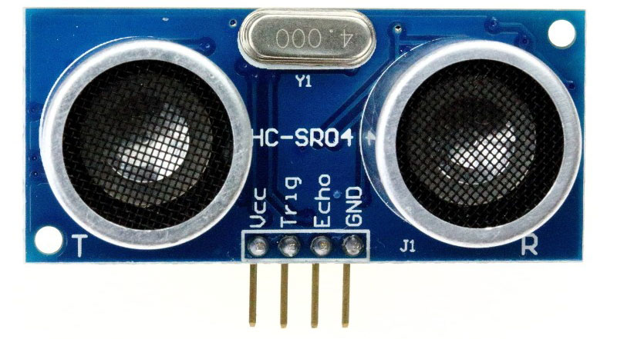
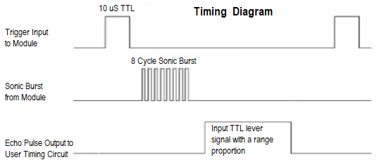
Sensori di distanza
Ultrasonic Ranging Module HC-SR04
TRIGGER al livello logico alto
Invio onda acustica a 40 KHz
Attesa onda riflessa e calcolo distanza

Slide 4
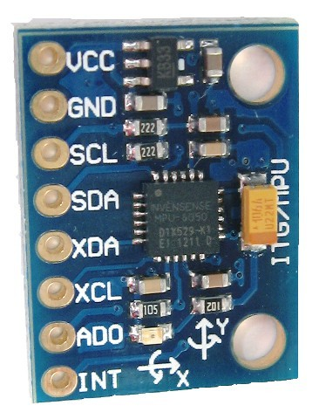
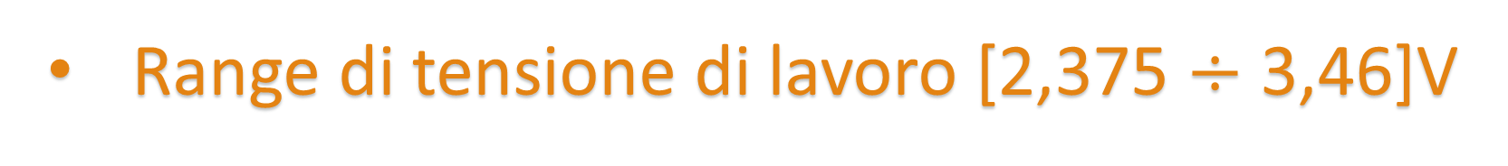
Accelerometro
MPU 6050
3 accelerometri MEMS a tre assi
Giroscopio MEMS a tre assi
Convertitore A/D integrato a 16 bit
Range di tensione di lavoro [2,375 $÷$ 3,46]V
Protocollo di comunicazione I²C

Slide 5
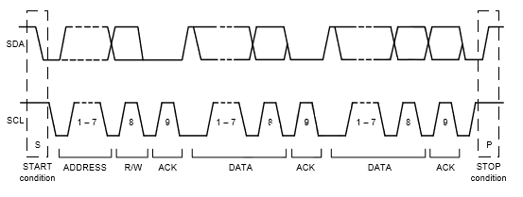
Protocollo I²C
Condizione di partenza
Invio indirizzo 7 bit + 1 bit per lettura/scrittura
Attesa ACK
Scambio dati
Condizione di stop
…
…
…

Slide 6
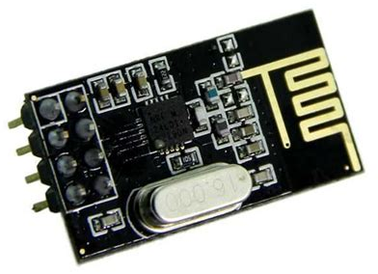
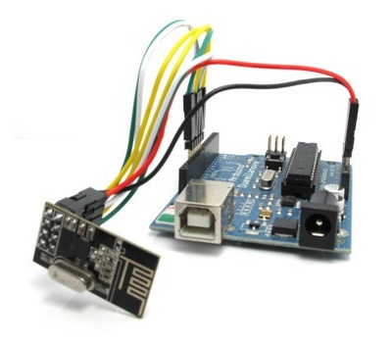
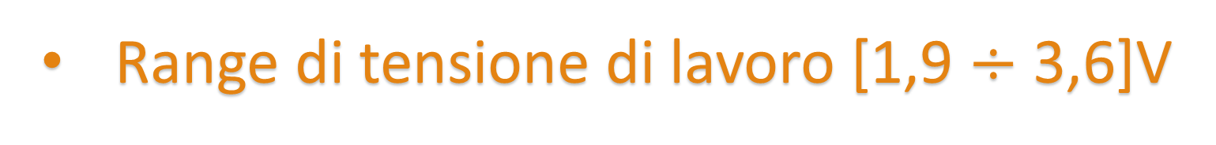
Antenna
nRF24L01+
Banda di lavoro 2,4 GHz
Range di tensione di lavoro [1,9 $÷$ 3,6]V
Velocità operativa massima 2MBps
Payload massimo trasportabile 32 bytes
Modulazione GFSK
Protocollo di comunicazione SPI

Slide 7
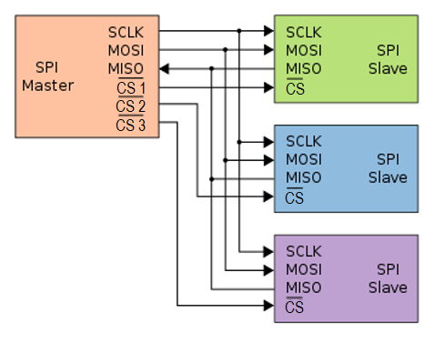
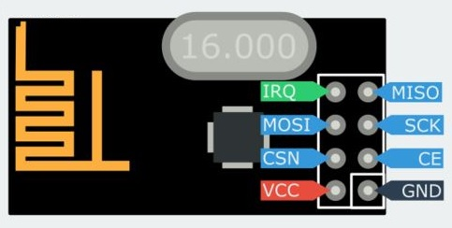
Protocollo SPI
Comunicazione Master-Slave
Comunicazione Full-duplex
Scelta dello slave con cui comunicare
Invio del segnale di clock
Scambio dati

Slide 8
Modalità di funzionamento
STAND-BY
Livello di tensione sul pin CE basso
Livello di tensione sul pin CE alto ma buffer TX vuoto
RICEZIONE
Livello di tensione sul pin CE alto
TRASMISSIONE
Livello di tensione sul pin CE alto per più di 10μs
Buffer TX non vuoto

Slide 9
Frame dati
PREAMBLE | ADDRESS RX | PCF | PAYLOAD | CRC
PAYLOAD LENGHT | PID | NO_ACK
Preamble(1 byte) : sincronizzare il ricevitore
Address(3-5 byte): indirizzo del ricevitore
Packet Control Field(9 bit)
Payload Lenght (6 bit)
Packet Identification (2 bit)
NO_ACK (1 bit)
Payload(0-32 bytes)
CRC(1-2 bytes): meccanismo rilevamento errori

Slide 10
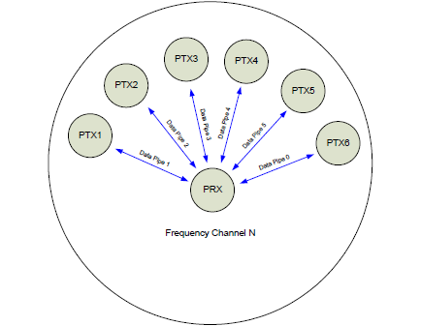
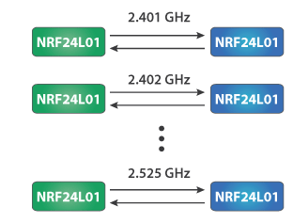
Modalità Multiceiver
Uso di 125 canali differenti
per la comunicazione
Ogni PRX può ricevere
dati da 6 PTX diversi

Slide 11
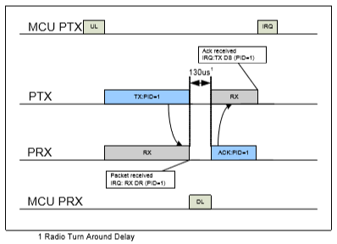
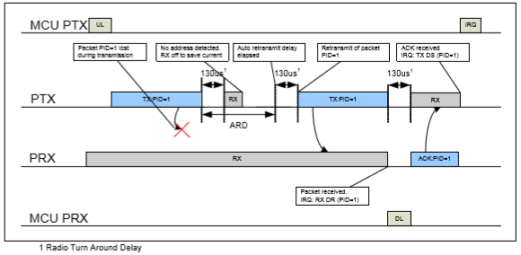
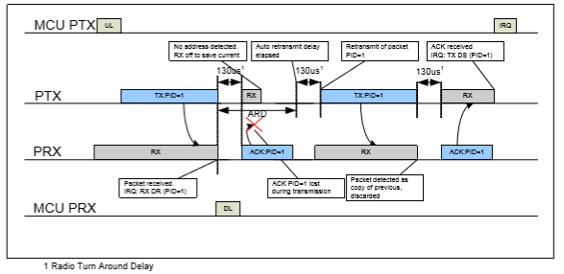
Modalità scambio dati
Perdita del pacchetto e ritrasmissione
Singola trasmissione con ricezione ACK
Perdita dell’ACK

Slide 12
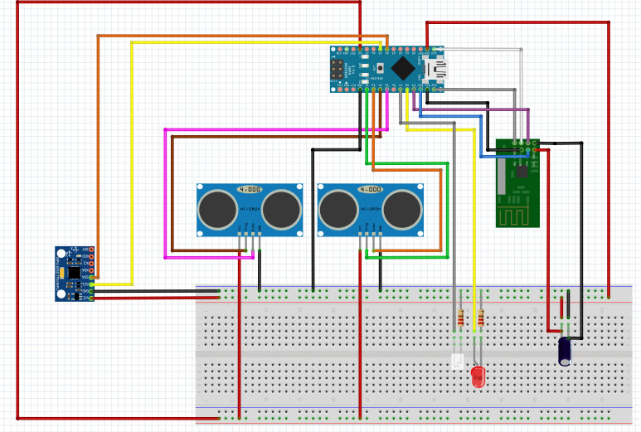
Circuiti
Automobile

Slide 13
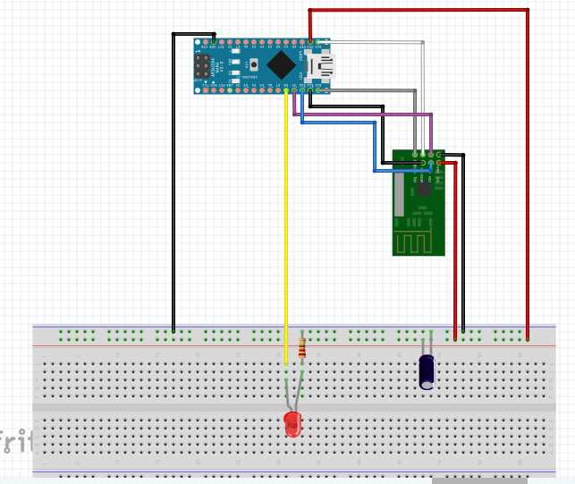
Ospedale

Slide 14
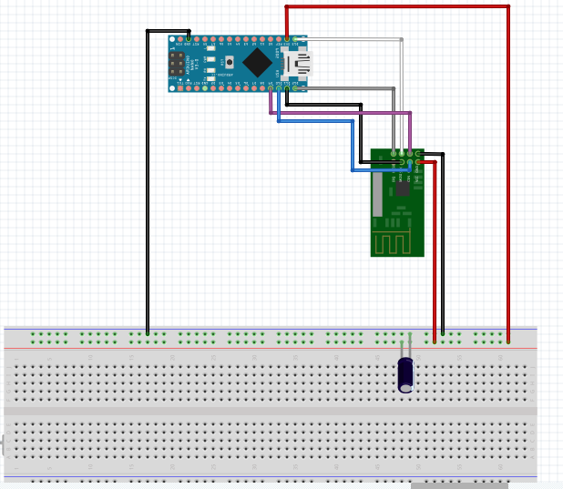
Antenna
bordo strada

Slide 15


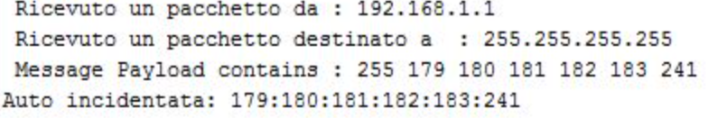
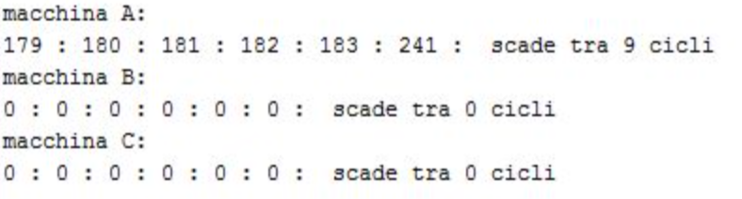


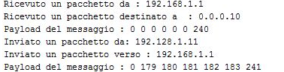
Progetto
Invio messaggio beacon
Risposta con invio dell’indirizzo MAC
Memorizzazione nella MAC TABLE
In caso di incidente, invio segnalazione
IP 192.168.1.3
Flooding del messaggio di allarme
IP 192.168.1.1
IP 192.168.1.2
beacon
INCIDENTE
beacon
MAC
MAC
IP 192.168.1.11 MAC B3:B4:B5:B6:B7:F1
IP 192.168.1.12 MAC B3:B4:B5:B6:B7:F2

Slide 16
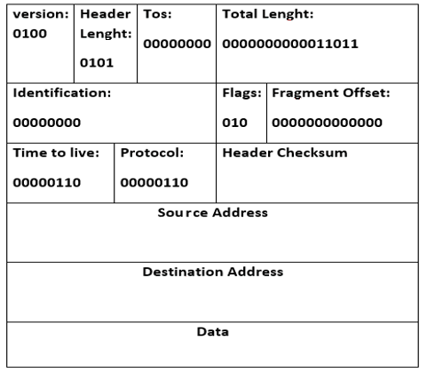
Pila protocollare
IPv4
Enhanced ShockBurst
GFSK

Slide 17
Sviluppi futuri
VANET
Per propagazione warning
Vehicle-to-Veihcle (V2V)
Per comunicazione di gruppo
Per beaconing
Infrastructure-to-Veihcle (I2V/V2I)
Per propagazione warning

Slide 18
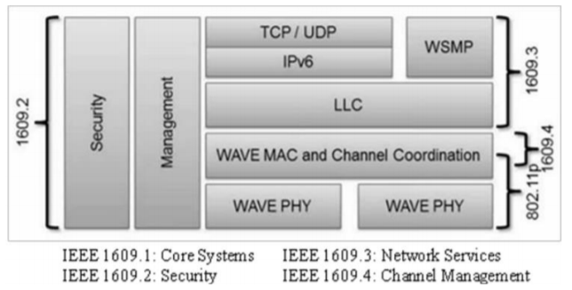
VANET
Standard WAVE o IEEE 802.11p
PRO:
Ideale per comunicazione tra veicoli
Assenza di autenticazione
CONTRO:
Adatto per piccole distanze

Slide 19
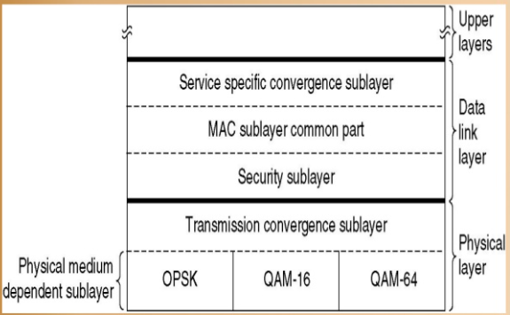
Mobile WiMax (IEEE 802.16e)
Frequenza di trasmissione 3.5 Ghz (in Europa)
Raggio di copertura delle celle variabile fino a 56 km con antenne omnidirezionali.
Operante anche in condizioni di scarsa visibilità (NLOS, Non-Line of Sight)
Modulazione OFDMA
PRO:
Adatto per lunghe distanze
Sicurezza
CONTRO:
Tempo di accesso lunghi

Slide 20
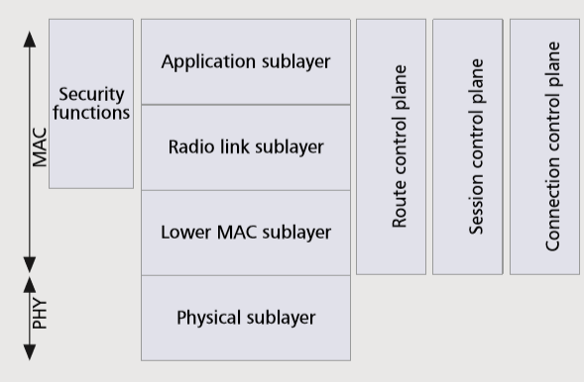
MBWA(IEEE 802.20)
Frequenza massima di lavoro 3.5GHz
Larghezza di banda di 1.25MHz, 5MHz e 10MHz
Adatto per vaste aree geografiche
Coesistenza con altre tecnologie
PRO:
Adatto per lunghe distanze
Sicurezza
Funzionante con dispositivi mobili fino a 250km/h
CONTRO:
Costo elevato
Tempi accesso lunghi

Slide 21
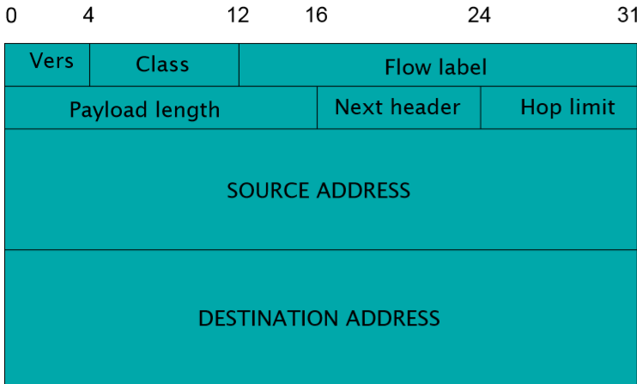
IPv6
Possibilità di assegnare indirizzi IP statici a ciascuna macchina (esistono 3.4*10³⁸ indirizzi)
Possibilità di essere usato anche nelle reti IPv4
Gestione più efficiente dei pacchetti (no fragmentation, ICMP con nuove funzionalità, nuove tecniche di routing)
Gestione della sicurezza dei pacchetti a livello di rete (protocollo IPsec)

Slide 22


